Slide 1
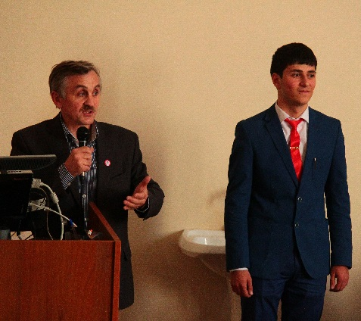
ОТЧЕТ о работе Студенческого Совета ФФМО за 8 месяцев (с 1.09.2014 по 1.05.2015)
ФФМО
1/23

Slide 2
ФФМО
Структура Студенческого совета факультета фундаментального медицинского образования
Студенческий совет факультета
Студенческие советы курсов
Наше развитие студенческого совета ФФМО
Студенческие советы групп
Мое видение структуры студенческого совета ФФМО (bronchial tree)
2/23

Slide 3
ФФМО
Волонтерское движение (сопровождение мероприятий, социальное волонтерство)
Профориентационная работа (день открытых дверей, день абитуриента, экскурсии для абитуриентов)
Помощь в подъеме студентов (наставничество, адаптация студентов)
Организация массовых мероприятий
Учебный, интеллектуальный клуб ФФМО
ЗОЖ
3/23

Slide 4
ФФМО
Председатель Бабаджанян Акоп Манасович
Секретарь
Попова Кристина Евгеньевна
Спортивный сектор –Гарфутдинова Юлия Олеговна
Волонтерство –Кирьянова Юлия Олеговна
MEDTIME – Гарфутдинова Юлия Олеговна, Пельменева Анастасия Ивановна
Творческий сектор – Михайлова Александра Владимировна Багдасарян Ани Сосовна
Информационный сектор – Вогур Кристина Андреевна
Заместитель – Неверко Екатерина Александровна
Заместитель – Слепнева Анастасия Павловна
Заместитель – Макаревич Елизавета Евгеньевна
Проектная деятельность – Гайделис Владислава Сергеевна
Учебный сектор – Казанцев Александр Дмитриевич
4/23

Slide 5
ФФМО
Сотрудничество и взаимодействие с молодежными организациями и подразделениями КрасГМУ
Союз молодежи
Совет НОЦ
Студенческие отряды
Спортивный клуб КрасГМУ
Студенческие советы других вузов
Штаб универсиады
Молодежное правительство
5/23

Slide 6
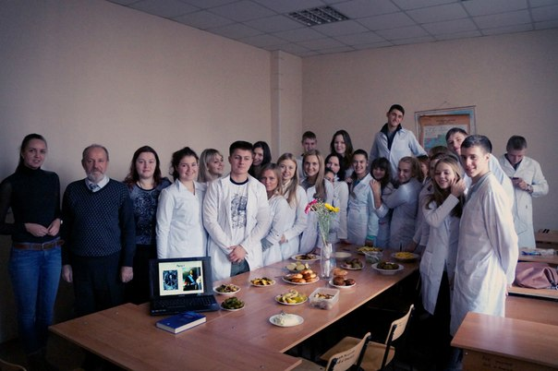
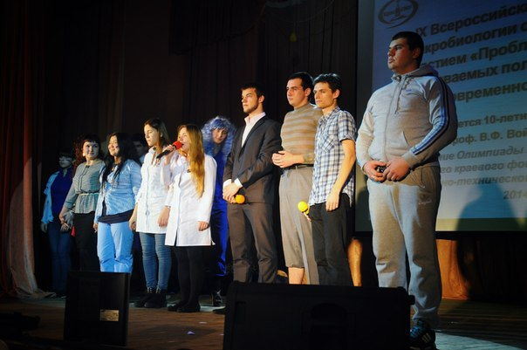
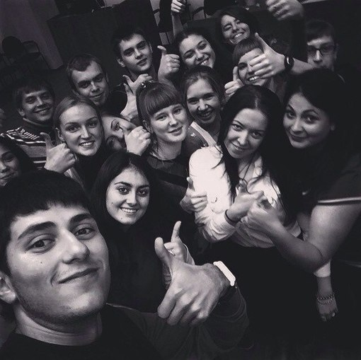
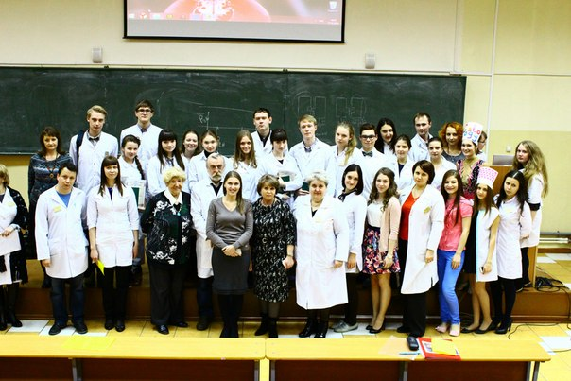
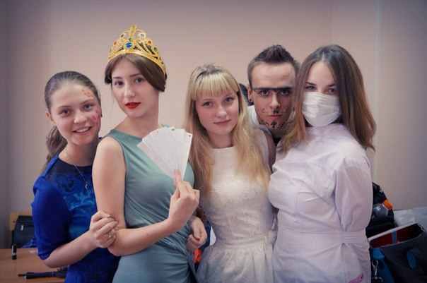
ФФМО
Мероприятия за учебный год
«Учебно-организационная работа»
Кухня петровских времен
Олимпиада по микробиологии
Работа с задолжниками ФФМО
Интеллектуальные игры
Занятие посвящённое Екатерине II
Конференция по анатомии и гистологии
6/23

Slide 7
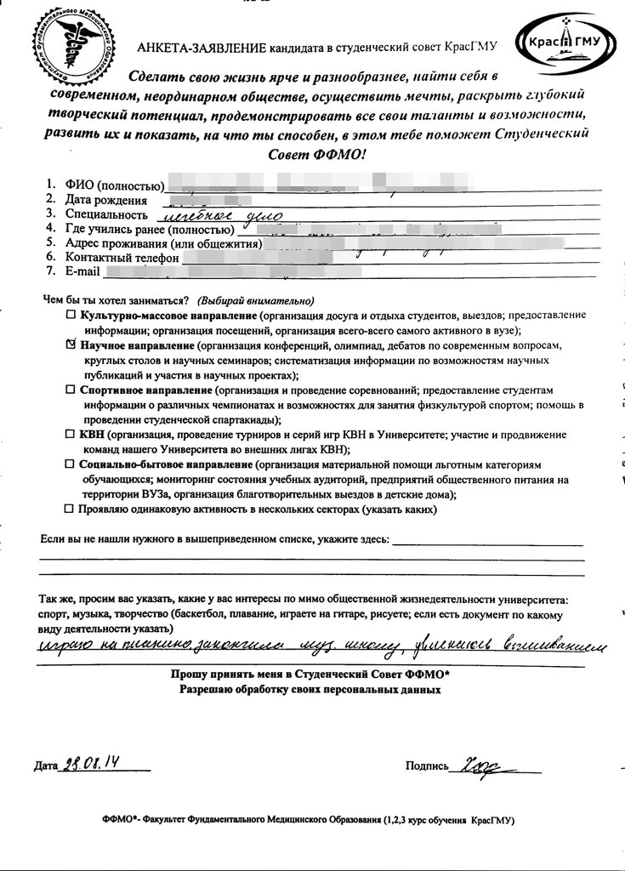
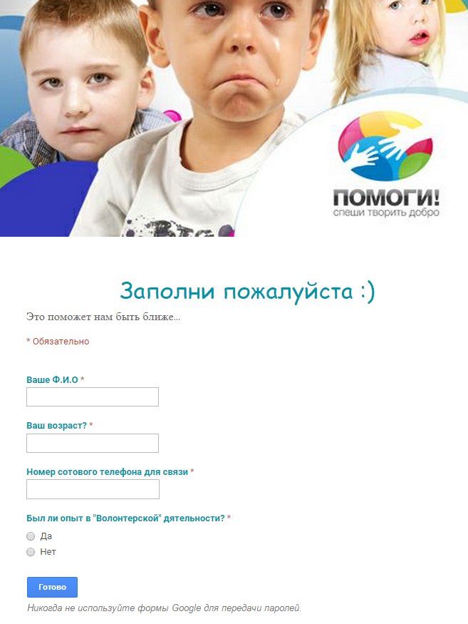
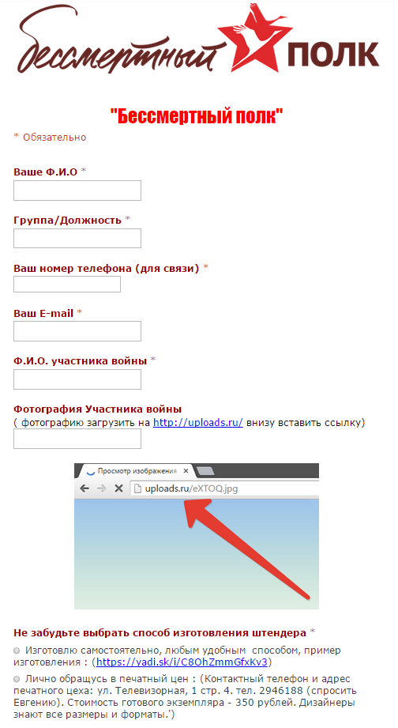
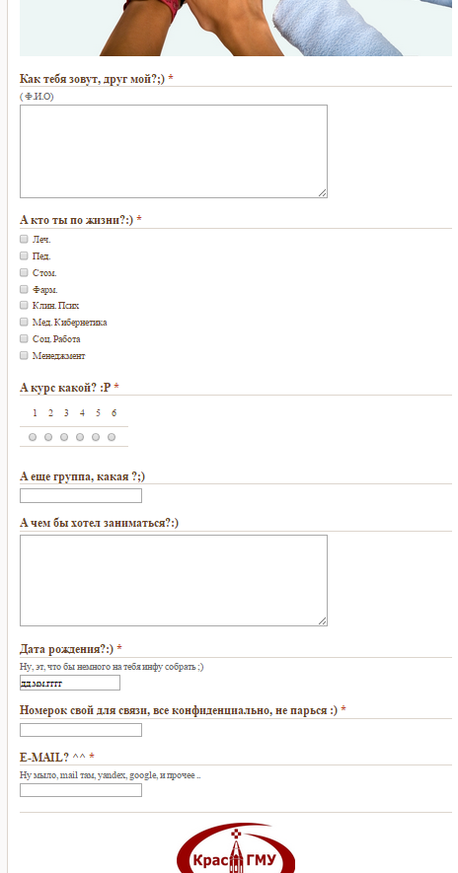
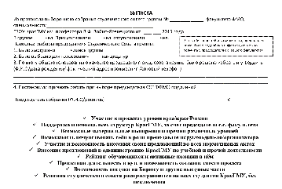
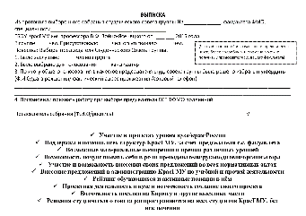
ФФМО
Мероприятия за учебный год
«Методическая учебная работа - АНКЕТИРОВАНИЕ»
7/23

Slide 8
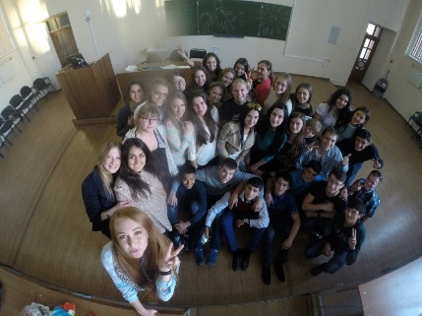
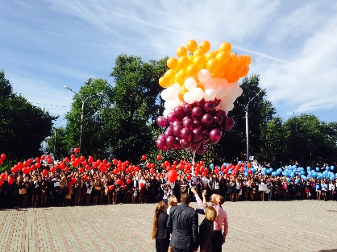
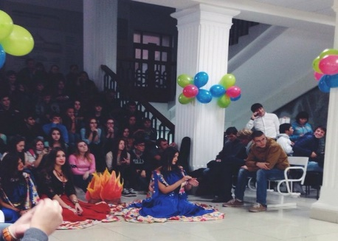
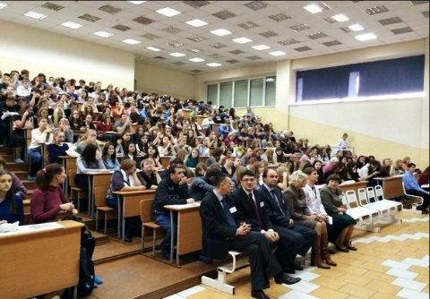
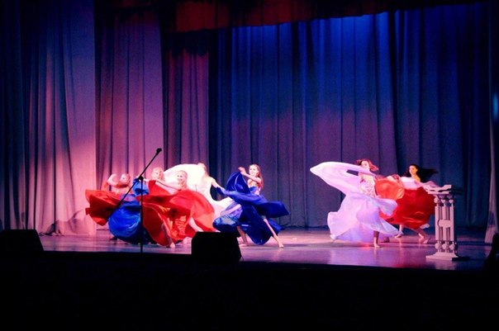
ФФМО
Мероприятия за учебный год
«Воспитательная работа, работа с кураторами, культурно-массовые мероприятия»
Игра «Крокодил»
Линейка 1 сентября
Вечер Бардовских песен
День абитуриента
День перво-курсника
8/23

Slide 9
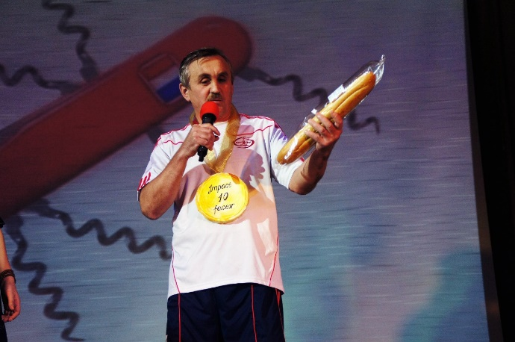
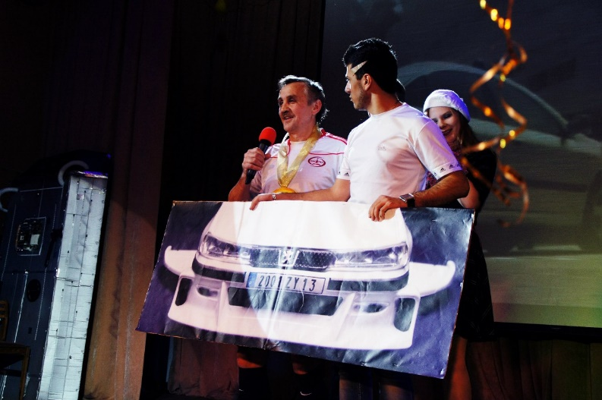
ФФМО
Мероприятия за учебный год
«Воспитательная работа, работа с кураторами, культурно-массовые мероприятия»
День Рождение КрасГМУ!
2013 – 5, 2014 – 2
В 2,5 раза лучше, чем в прошлом году!
9/23

Slide 10
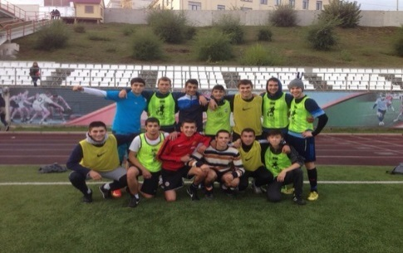
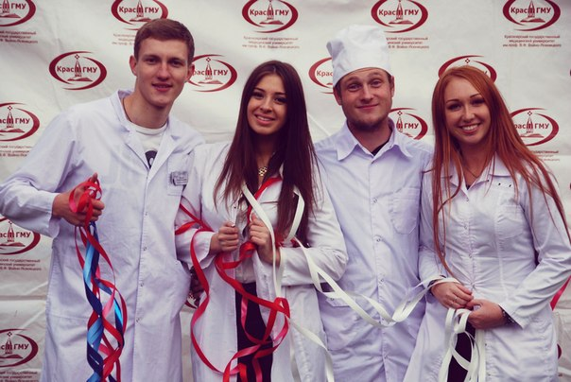
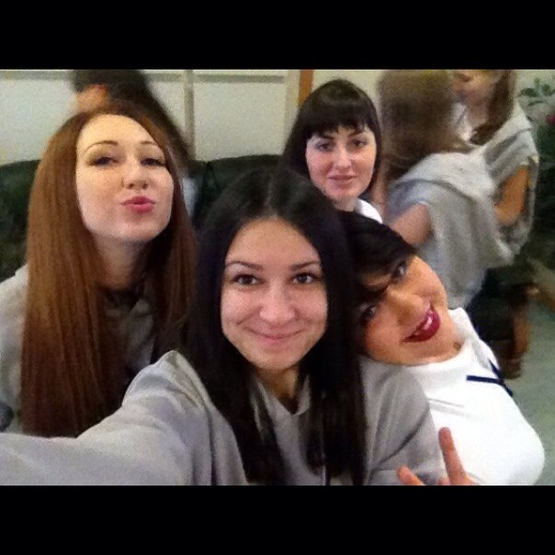
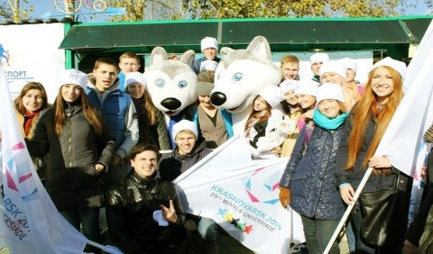
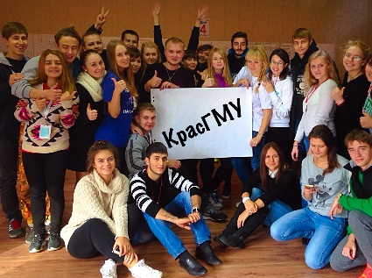
ФФМО
Мероприятия за учебный год
«Совместная работа с другими учреждениями»
Чемпионат по мини-футболу
Арт-Набережная
Волейбольный турнир
«Платформа»
Междунаро-дный день ходьбы
ВОП «Ступени»
10/23

Slide 11
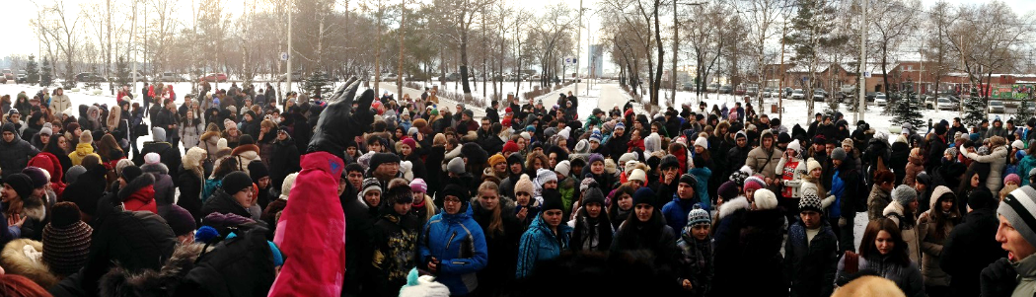
ФФМО
Информационный центр
Повышение охвата студентов, массовость мероприятий
http://krasgmu.ru
https://vk.com
https://instagram.com/stud.sovet_ffmo/
https://vk.com/krsk_medtime
Основная цель
Создание единого студенческого информационного пространства
11/23
Notes:
http://krasgmu.ru/index.php?

Slide 12
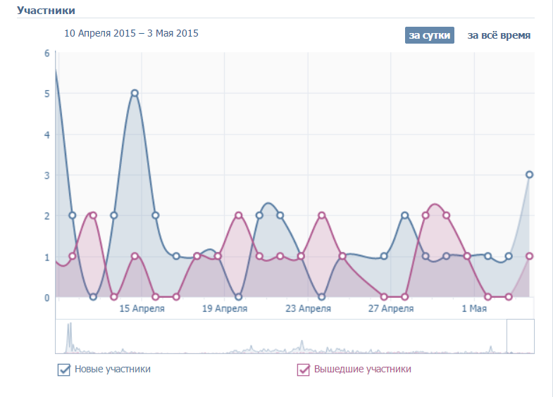
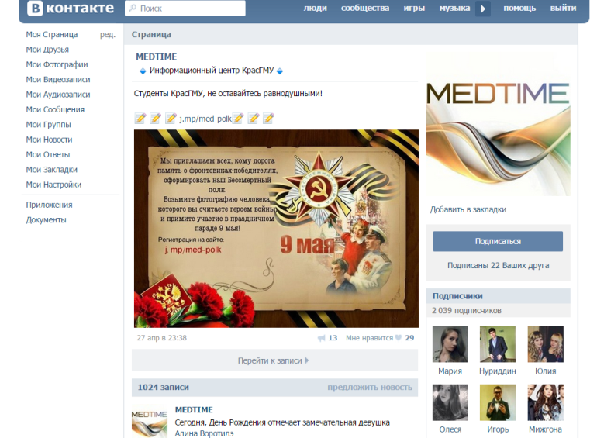
ФФМО
Информационный сектор
Повышение охвата студентов, массовость мероприятий
Организация и обеспечение работы публичной страницы «MEDTIME» в социальной сети «ВКонтакте»
Общее число участников на 04.05.2015 – 2 039 человек
12/23

Slide 13
ФФМО
Информационный сектор
Создание журнала «MEDTIME» в электронном формате
13/23

Slide 14
ФФМО
Помощь первокурснику
Было задано 669 вопросов!
Количество подписчиков возросло более чем в 10 раз! (127 vs 1331)
Прирост просмотров за единый период (15 сентября 2011 и 2014 год)
Составил 555% (5846 vs 32444)
Более 1/3 новостей, группы KrasGMU было опубликовано студенческим советом нашего факультета ~ 724 из 2192
14/23

Slide 15
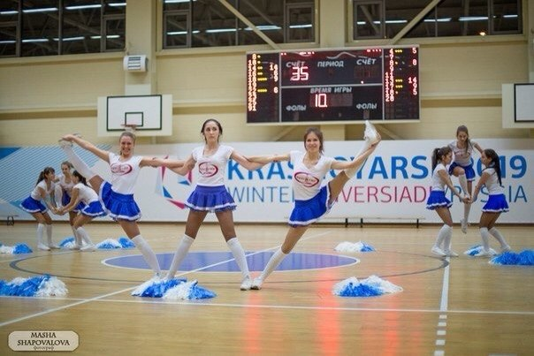
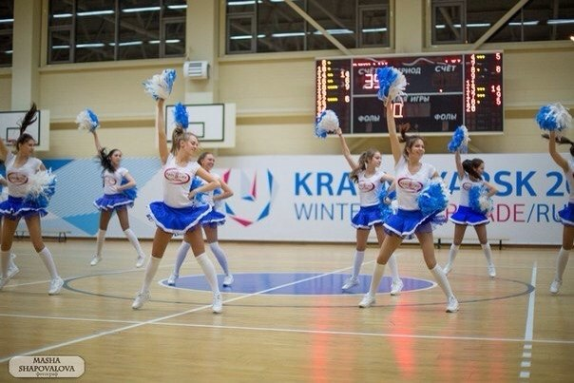
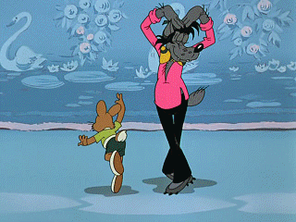
ФФМО
Спортивный сектор
Создана группа поддержки, которая успешно выступает на всех соревнованиях нашего ВУЗа
Ведется разработка спортивного символа КрасГМУ
15/23

Slide 16
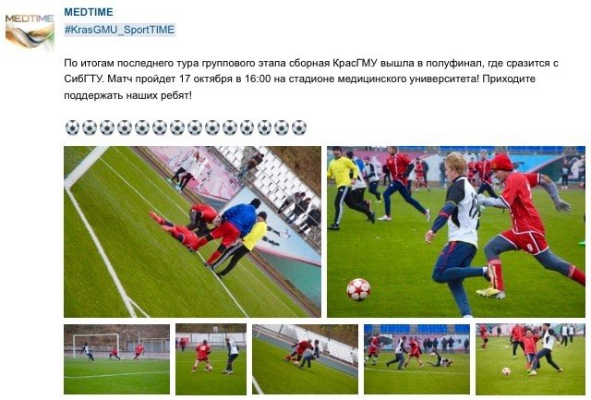
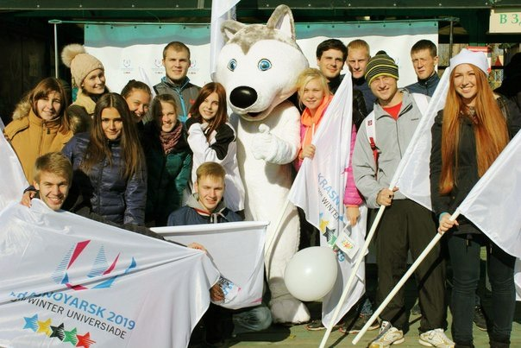
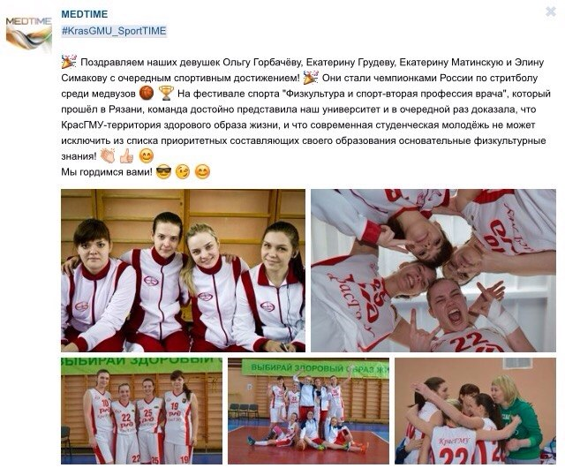
ФФМО
Спортивный сектор
Постоянная рубрика «SportTIME» в социальных сетях
Взаимодействие со Штабов Универсиады 2019
16/23

Slide 17
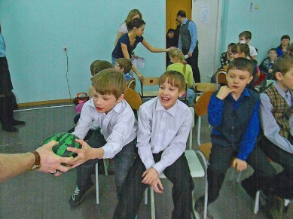
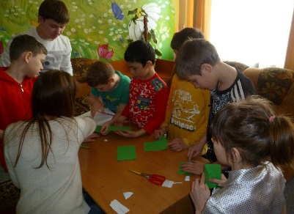
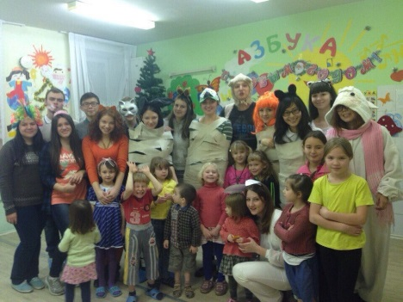
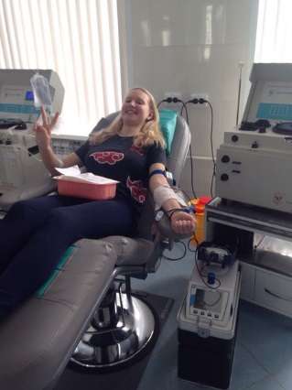
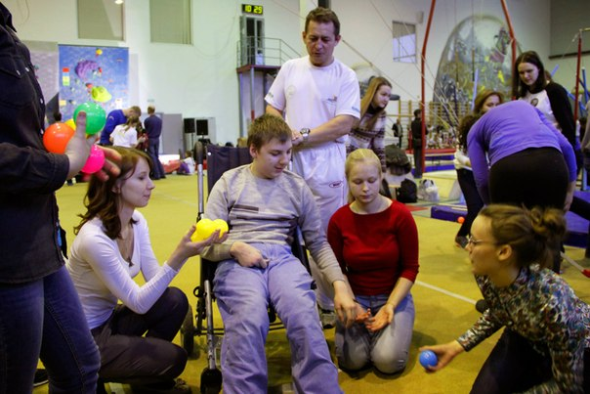
ФФМО
Волонтерство
Антинаркотическая акция «Живи интересно»
Акция, посвященная Международному дню отказа от курения
XV семейные игры «Папа, мама, я»
II Фестиваль спорта для детей с ограниченными возможностями «Живи с огнем»
Антитабачный отряд КрасГМУ
Весенняя Неделя Добра 2015
Донорские акции
Курация детских домов, ЛПУ и коррекционных школ.
Патриотические акции и мероприятия для детей и ветеранов, посвященные Дню Победы
17/23

Slide 18
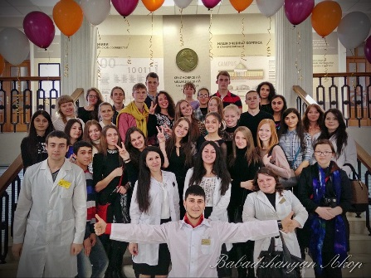
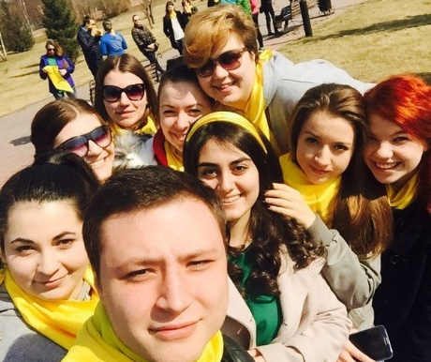
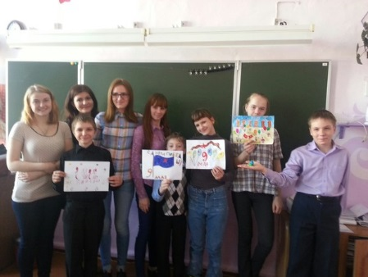
ФФМО
Волонтерство, участие в сопровождении мероприятий:
День открытых дверей КрасГМУ для абитуриентов
День открытых дверей КрасГМУ 2015
Всероссийская Олимпиада по педиатрии 2015
Фестиваль молодежной науки 2015
Кубок СФО по мини – футболу 2015
18/23

Slide 19
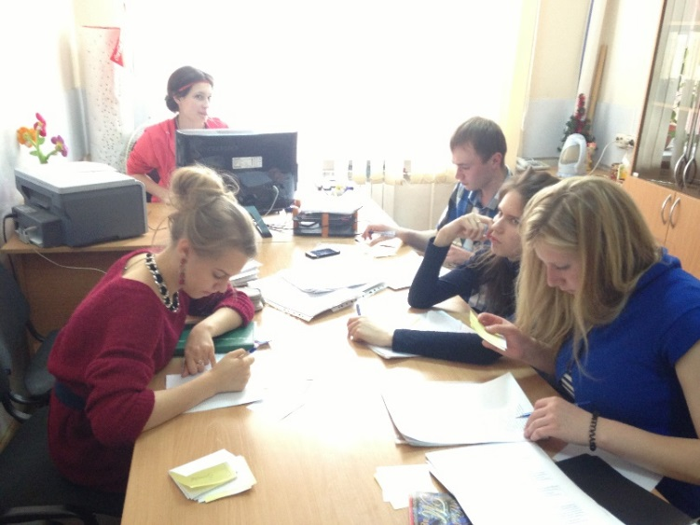
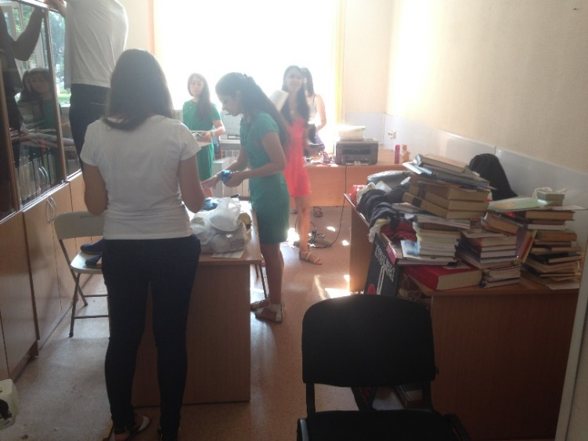
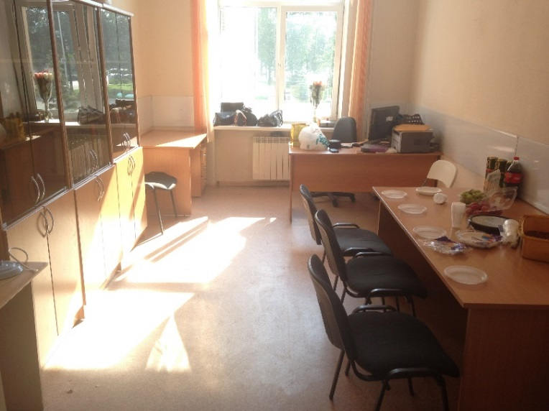
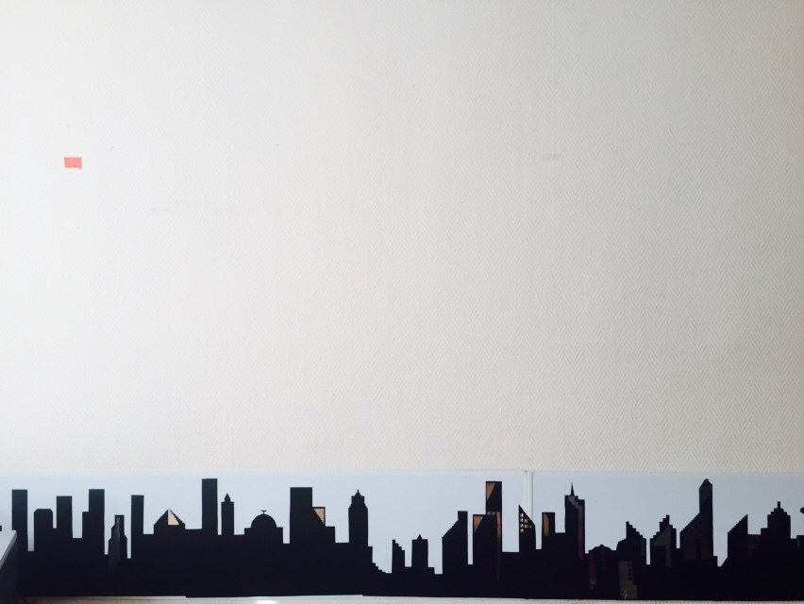
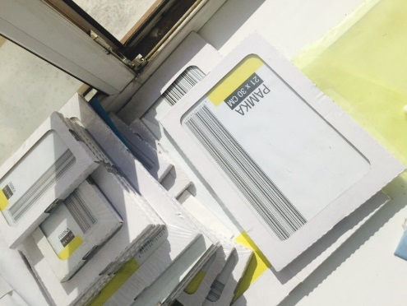
ФФМО
Произошли изменения в нашем уютном кабинете 1-42
19/23

Slide 20
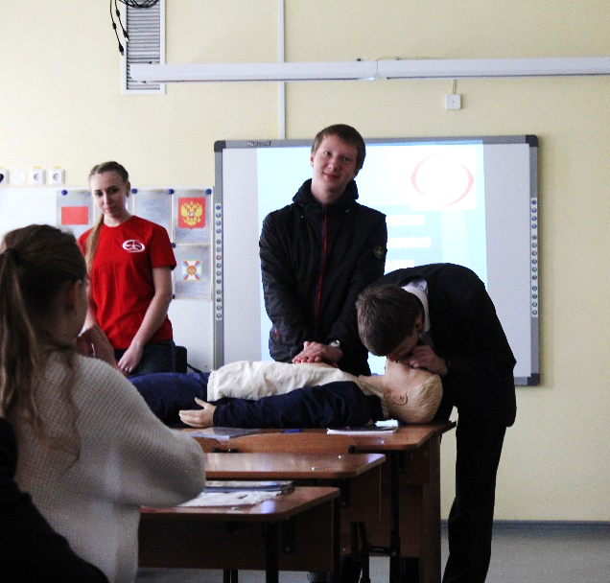
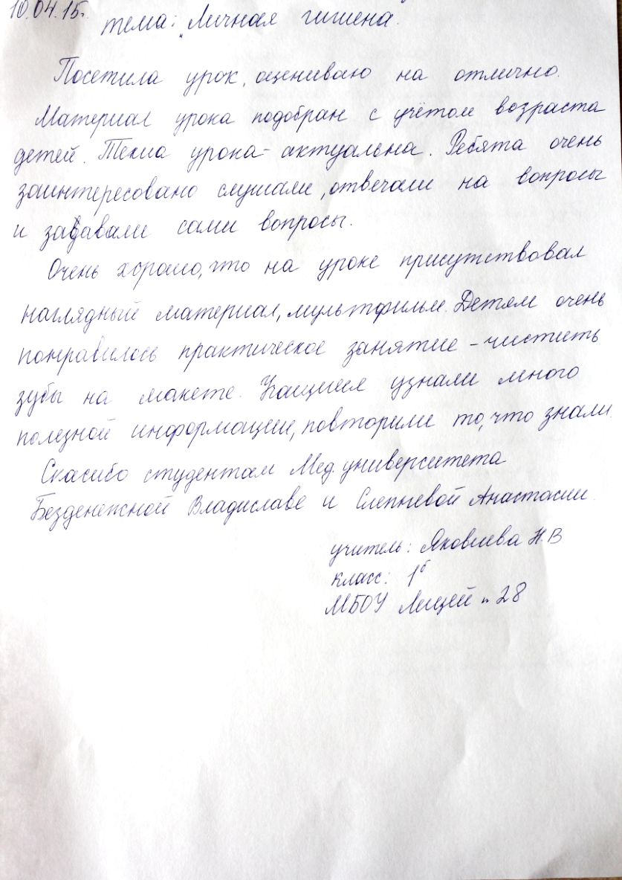
ФФМО
Проект «Здоровое поколение»
Профоринтационная работа со школьниками
Взаимодействие со студентами старших курсов и кафедрами
20/23

Slide 21
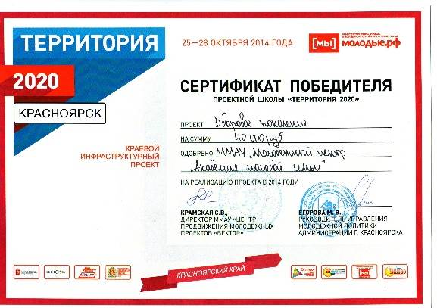
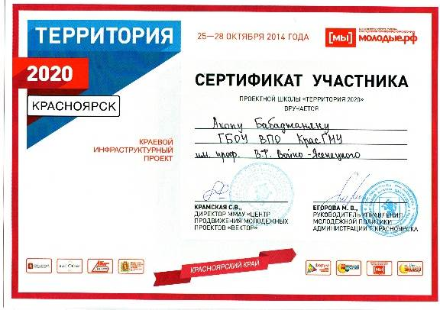
ФФМО
Проект «Здоровое поколение»
Проект поддерживается администрацией КрасГМУ и молодежным центром «Академия молодой семьи»
«Здоровое поколение» дает возможность участникам проявить себ в проекте краевого уровня!
Достижения:
Поколение 2020
Тим Бирюса
Красноярский экономический форум
21/23

Slide 22
ФФМО
Учебный рейтинг 4,67
За 1 месяц и 19 дней после избрания на должность внеучебный рейтинг включал 61 пункт и составлял 404 ед.
В топ-15 в общем зачете (2014 год) по внеучебном рейтингу из 770 человек
Организатор и участник более чем в 100 мероприятиях, за 11 месяцев
Участник в творческой и научной жизни ВУЗа
Победитель проектных школ «Тим Бирюса», «Территория 2020»
Свидетельство о дополнительном образовании по 2-м категориям (Оператор ЭВМ/программист, бухгалтер)
Владение 3-мя языками (русский, английский, армянский)
2013 г. Октябрь-Декабрь – руководитель творческого сектора СС ФФМО
2014г. Январь- Май – руководитель информационного сектора СС
2014 – Сентябрь– председатель СС ФФМО
22/23

Slide 23
ФФМО
СПАСИБО ЗА ВНИМАНИЕ!
23/23

